Slide 1

Bases de Dados
Universidade do Minho
Mestrado Integrado em Engenharia Informática
Licenciatura em Ciências da Computação
Ano Letivo 2020/2021
Docente responsável: Professor Orlando Belo
Membros do grupo:
Filipa Pereira (A89589)
Catarina Canelas(A93872)
Carolina Santejo(A89500)
Raquel Costa (A89464)

Slide 2
Contextualização, Fundamentação e Análise da Viabilidade
Contextualização:
Crescimento da popularidade das plataformas de streaming.
Surgimento de ferramentas como o IMDB, cujo o objetivo principal é auxiliar a pessoa na escolha de um filme ou série tendo em conta as suas preferências pelo género do filme, pelo cast, membros do backstage, pelos melhores ratings ou pelas premiações.
Segundo estudos estatísticos o IMDB tem cerca de 250 milhões de acessos mensais.
Fundamentação:
Grande volume de dados requerem novos métodos para o seu gerenciamento.
Necessidade de organizar e filtrar as opções de escolha de acordo com critérios.
A utilização de uma BD é um método menos propício a erros ou a perdas de informação.
Análise da Viabilidade:
Objetivo : o resultado fosse o mais fidedigno e realista, independentemente da sua simplicidade.
Foram feitas pesquisas constantes tanto em website e plataformas de modo a tornar todo o processo viável.

Slide 3
Métodos de levantamento e análise de requisitos
Pesquisas e observações: Como já foi referido, o IMDB foi uma das grandes referências para o desenvolvimento do nosso projeto. Desta forma, foram feitas várias pesquisas nesse site, e em outros com o mesmo efeito, por exemplo, LetterBoxd, Rotten Tomatos, MetaCritic, etc, analisando as suas funcionalidades e a informação que gerem. Com isto, escolhemos aquelas funções que consideramos mais interessantes, além de escolhermos as entidades e respetivos atributos que consideremos mais relevantes.
Entrevistas: Visto que grande parte dos jovens utiliza serviços de streaming, e que o projeto consiste em armazenar filmes e gerir avaliações de usuários, decidimos perguntar a alguns colegas de curso, se caso fossem utilizar o nosso sistema que tipo de funcionalidades gostariam de encontrar e que informação relativa a filmes lhes interessaria saber. Desta forma, e tendo em conta toda a informação reunida, fizemos uma seleção daquilo que mais gente preferiu.

Slide 4
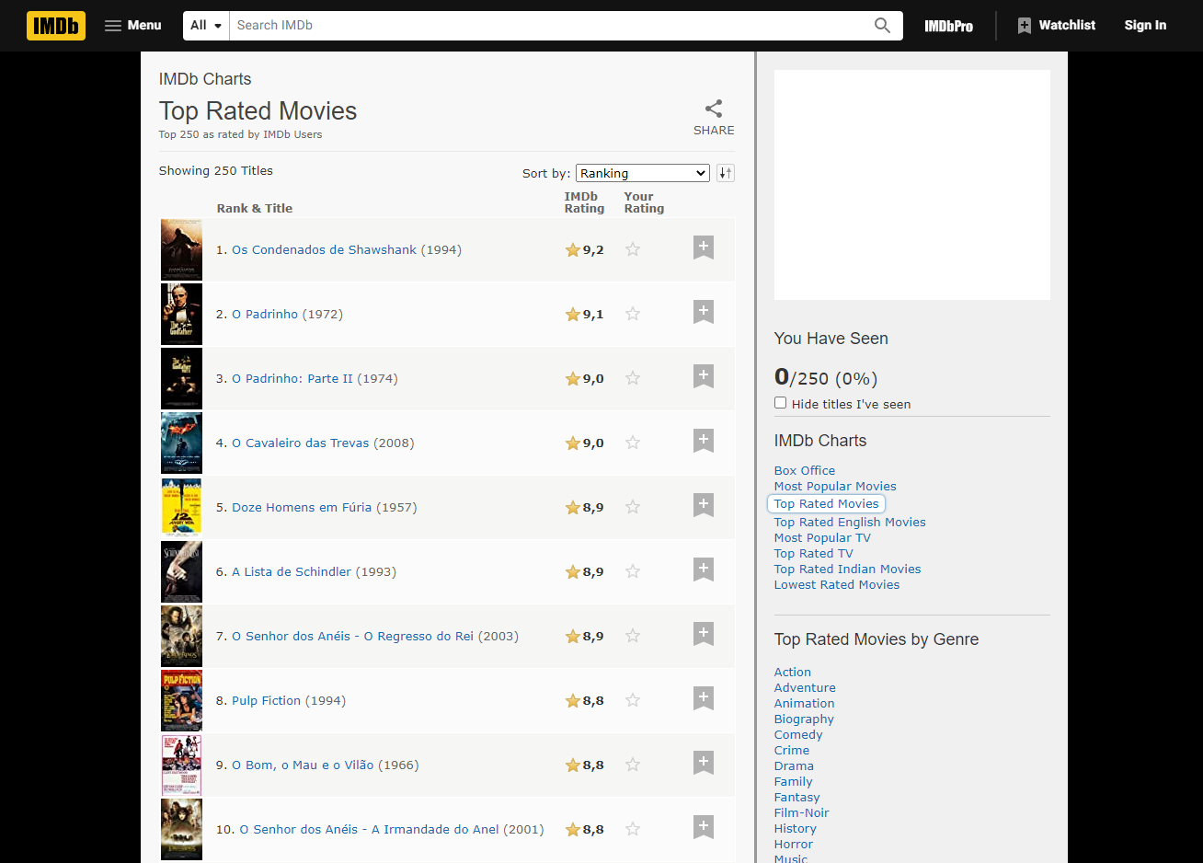
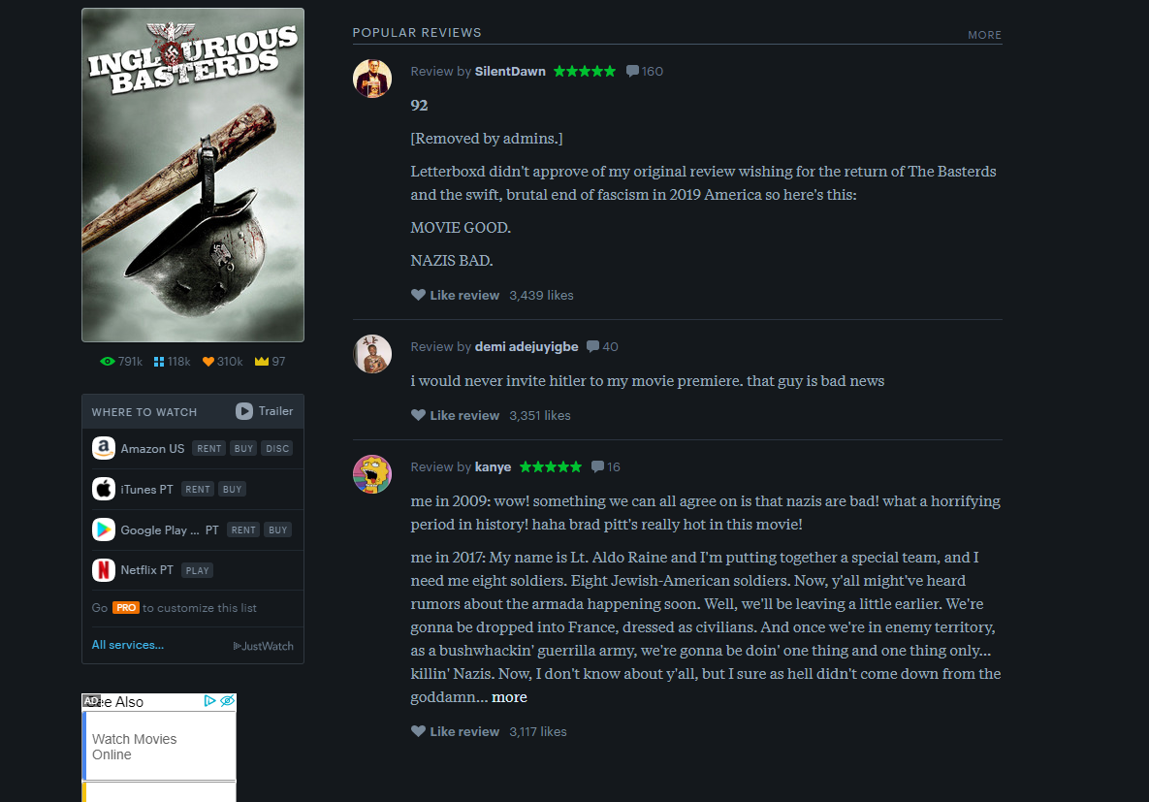

Slide 5
Alguns dos requisitos levantados:
Requisitos de Descrição
Quando a entidade competente adiciona um filme á base de dados terá de fornecer o nome desse mesmo filme, receita, duração, PG, data de estreia, país, língua, custo, o género e uma descrição.
Um filme pode ter mais do que um género.
Quando um utilizador faz uma review de um filme terá de comentar e dar uma avaliação numérica de 1 a 10.
Uma pessoa poderá vencer um prémio de carreira (este prémio não está relacionado a nenhum filme).
Requisitos de Exploração
Um utilizador poderá ter acesso às avaliações de outros utilizadores.
Um utilizador poderá ter acesso a todos os filmes nomeados a um prémio num dado ano.
O sistema poderá determinar os filmes com mais prémios vencidos.
O sistema poderá determinar o cast e a crew de um filme.
Requisitos de Controlo
Um utilizador do Sistema não poderá alterar o esquema da base de dados.
A entidade responsável pelo controlo do sistema poderá adicionar e editar novos filmes, prémios, funções e pessoas, assim como, consultar as suas informações;

Slide 6
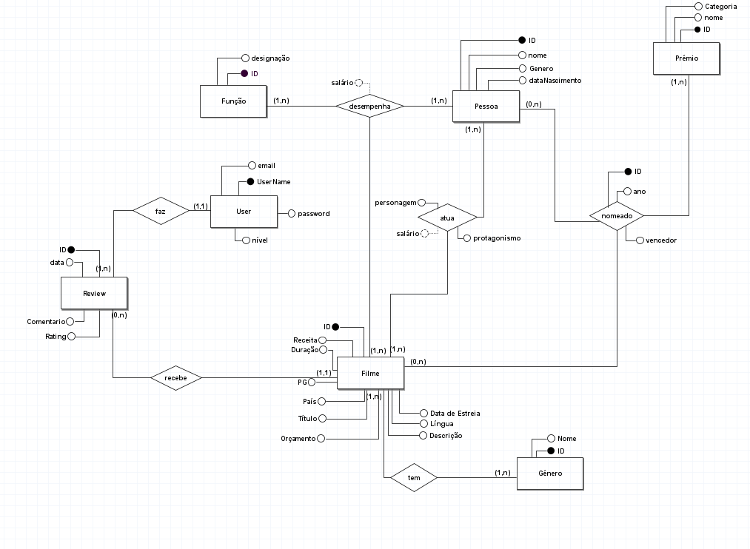
Modelo Conceptual

Slide 7
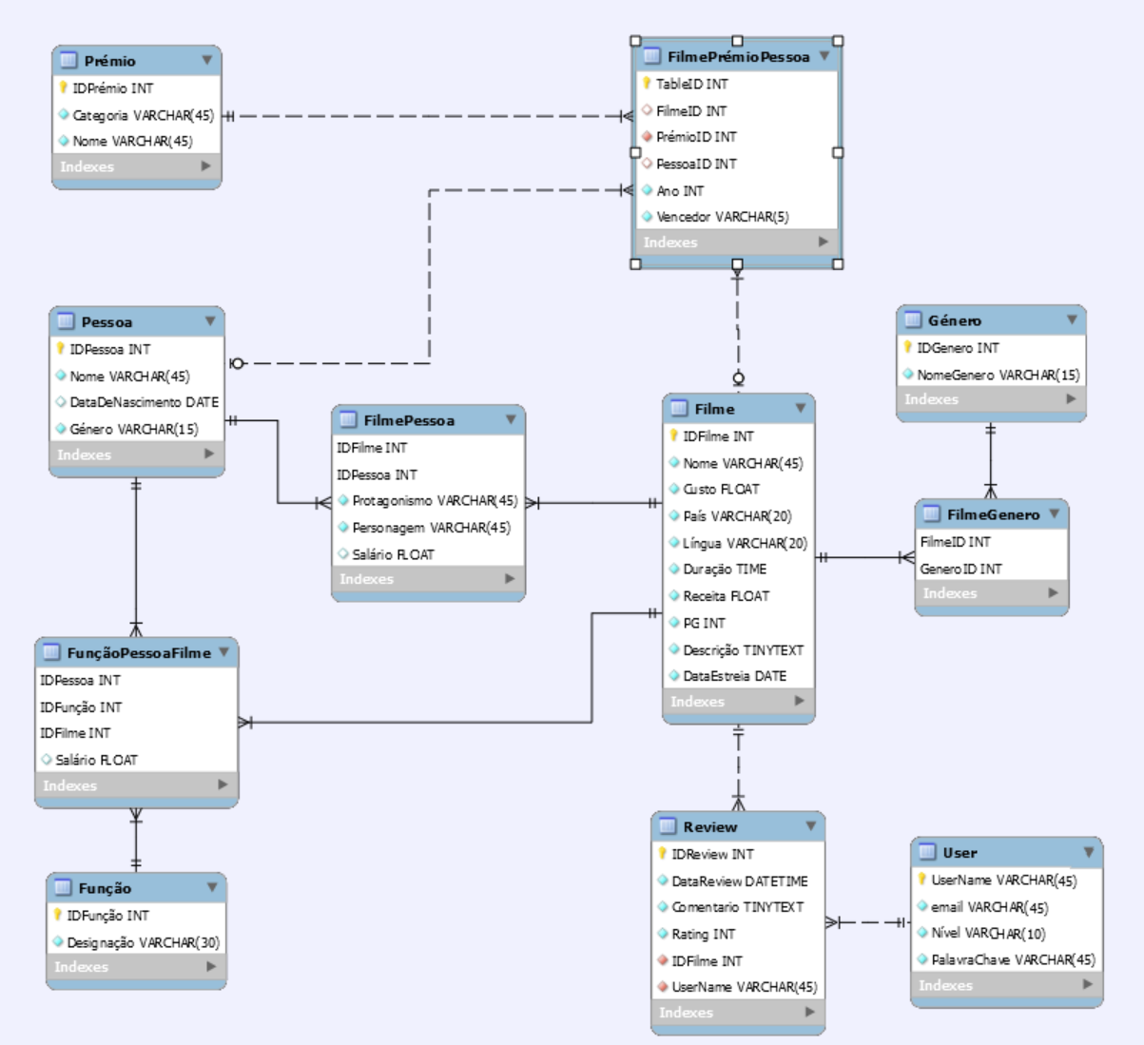
Modelo Lógico

